Slide 1
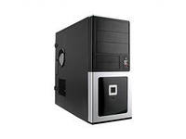
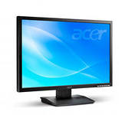

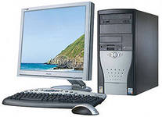
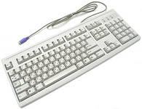
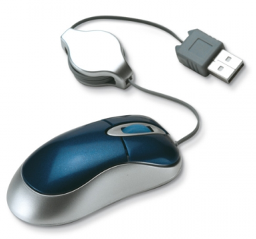
Отгадай ребус и узнаешь о чем пойдёт речь на уроке.
Перечисли основные устройства компьютера.

Slide 2
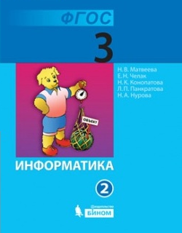
Цель урока поможет узнать учебник с. 64

Slide 3
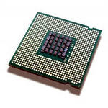
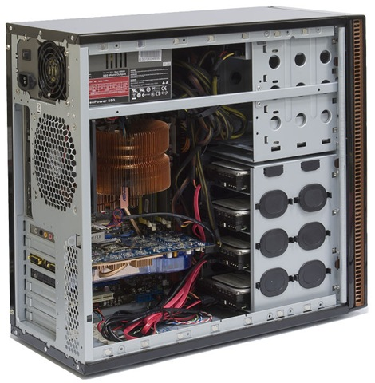
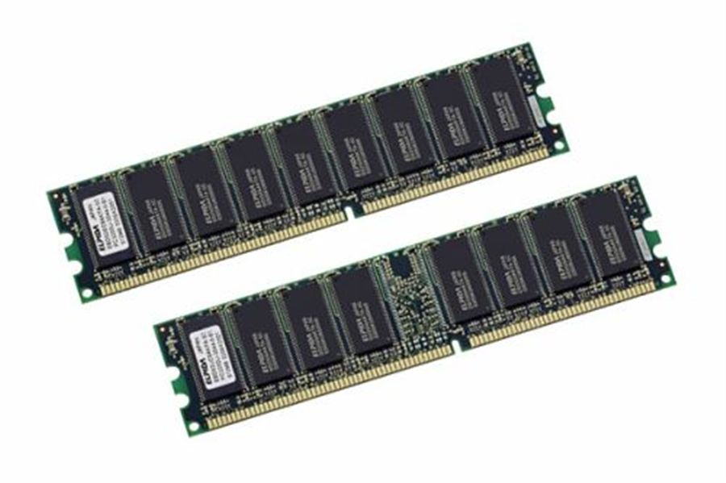
Что у компьютера внутри?
Процессор
Память

Slide 4
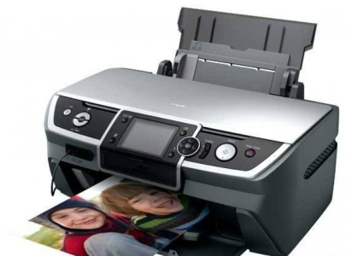

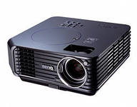
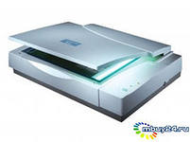
Подумай, какие дополнительные (переферийные) устройства можно подключать к компьютеру?

Slide 5
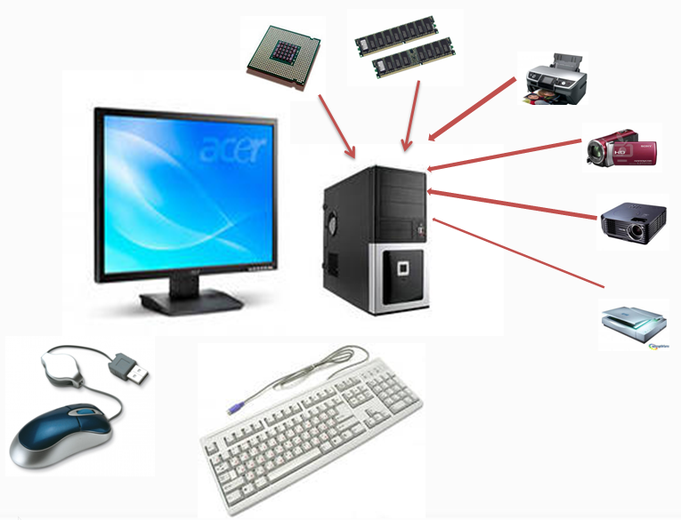
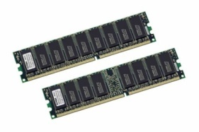
А что произойдет, если у компьютера убрать какую - то часть?
Рассмотри схему.
Запомни назначение устройств.
Устройства
управления
Дополнительные
устройства
Устройства
ввода-вывода
Память
Процессор

Slide 6
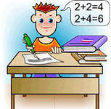
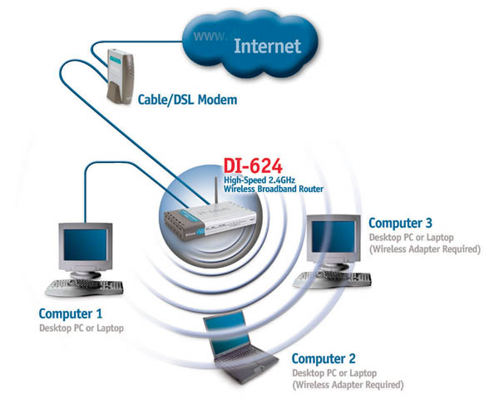

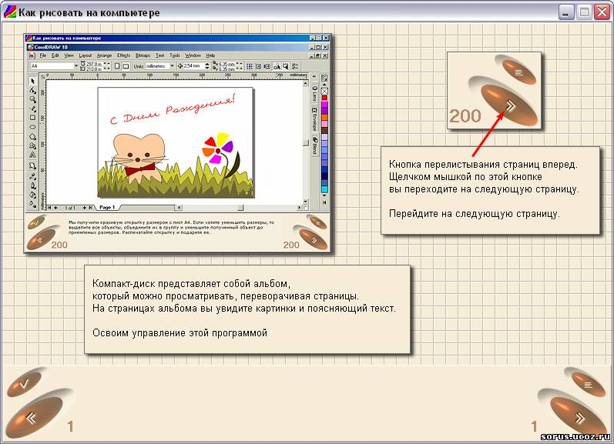
Вспомни, что умеет компьютер?
Сохранять
данные.
Получать,
передавать
данные.
Обрабатывать
данные

Slide 7
Какие данные может обрабатывать компьютер?
Рассмотри схему.
Запомни, какими бывают данные.
текстовые
мульти-
медийные
числовые
звуковые
Данные
графиче-ские

Slide 8
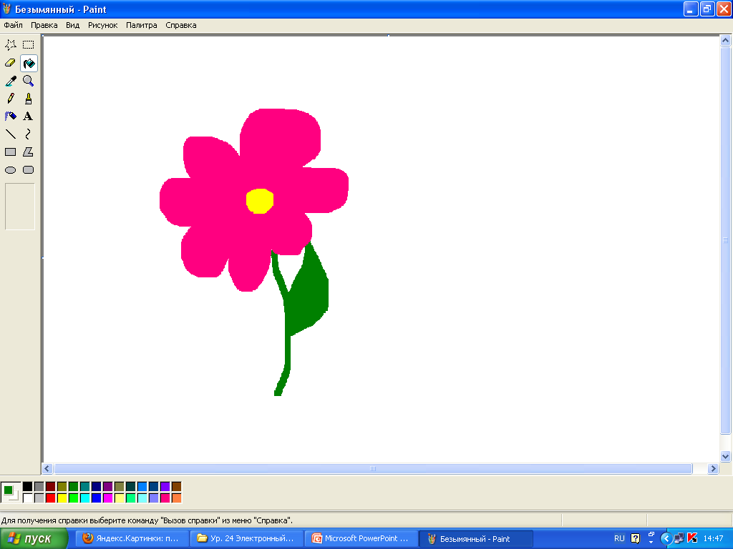
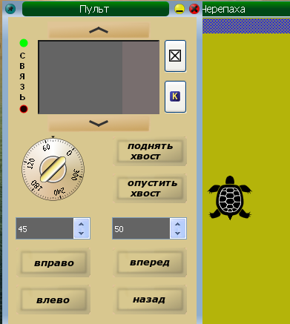
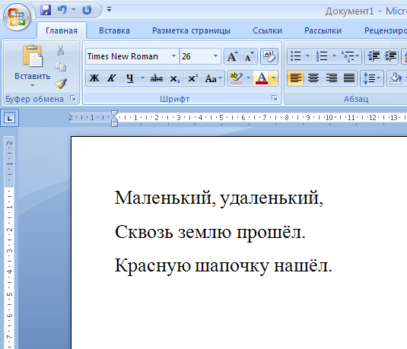
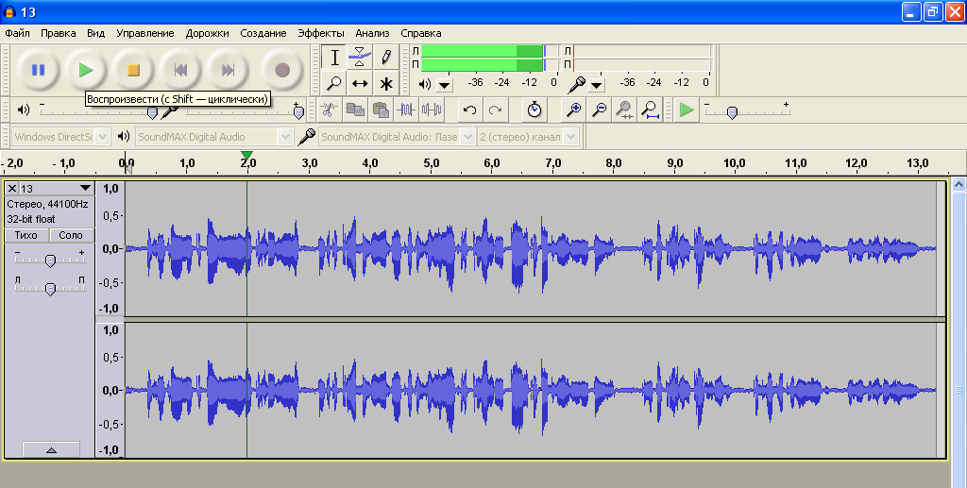
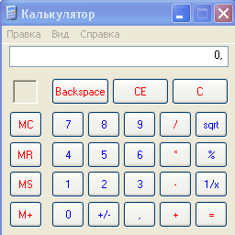
Что компьютеру необходимо для работы с данными?
Прочитай и запомни:
«Программы, которые использует человек для работы, обучения или игр называют прикладными»
Назови, какими программами пользуешься ты? Для каких целей?

Slide 9
Выбери из списка только те действия, которые компьютер может выполнить без участия человека.
Прочитай и запомни:
«Программы, предназначенные для работы компьютера называют системными».
проверить устройство памяти
закодировать данные
нарисовать рисунок
передать сигнал от памяти к процессору
автоматически сохранять файлы
напечатать текст на клавиатуре
регулярно проверять на вирусы

Slide 10
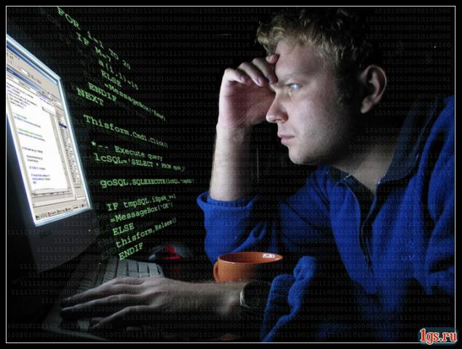



Как называется профессия человека, который создает разные компьютерные программы?
Прочитай и запомни:
«Программы для работы программистов называют инструментальными»
программист

Slide 11
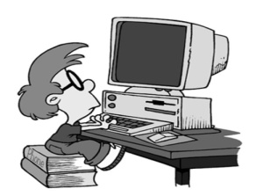

Рассмотри схему.
Повтори назначение различных программ.
Прикладные программы
Системные программы
Инструментальные
программы

Slide 12
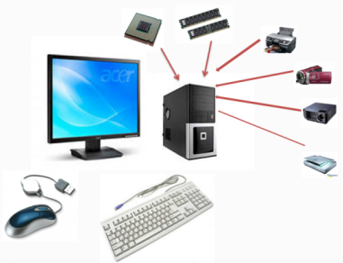
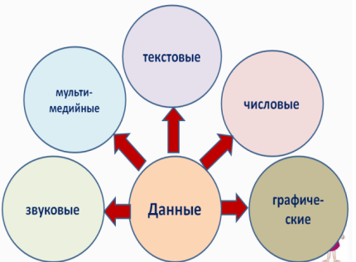
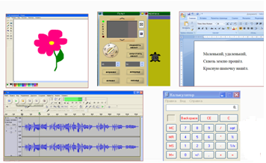
Рассмотри схему.
Объясни её смысл. Назови тему урока.
Тема урока :
«Компьютер – это система»
Устройства
Данные
Программы

Slide 13
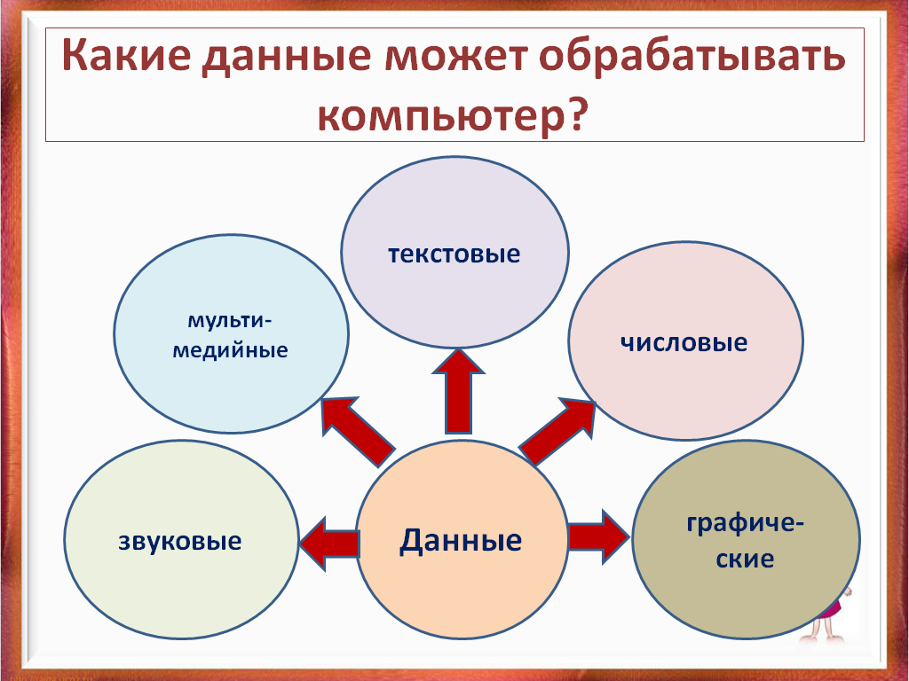
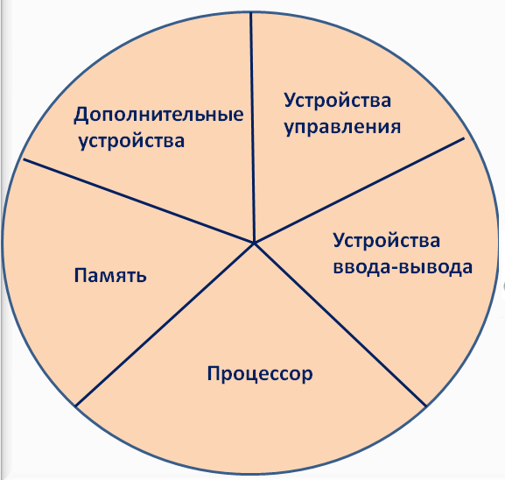
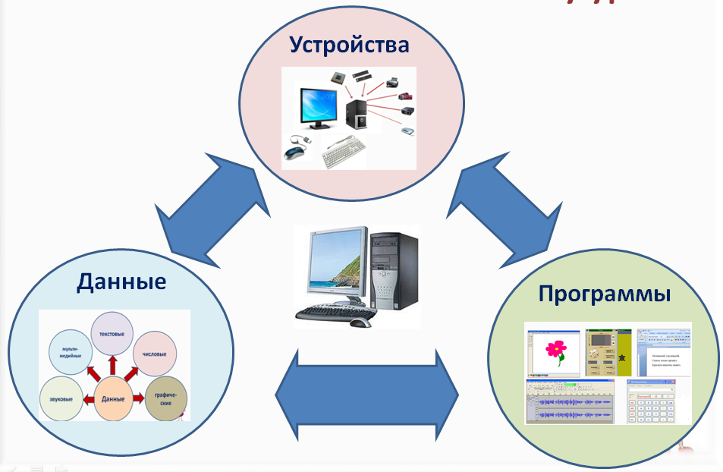
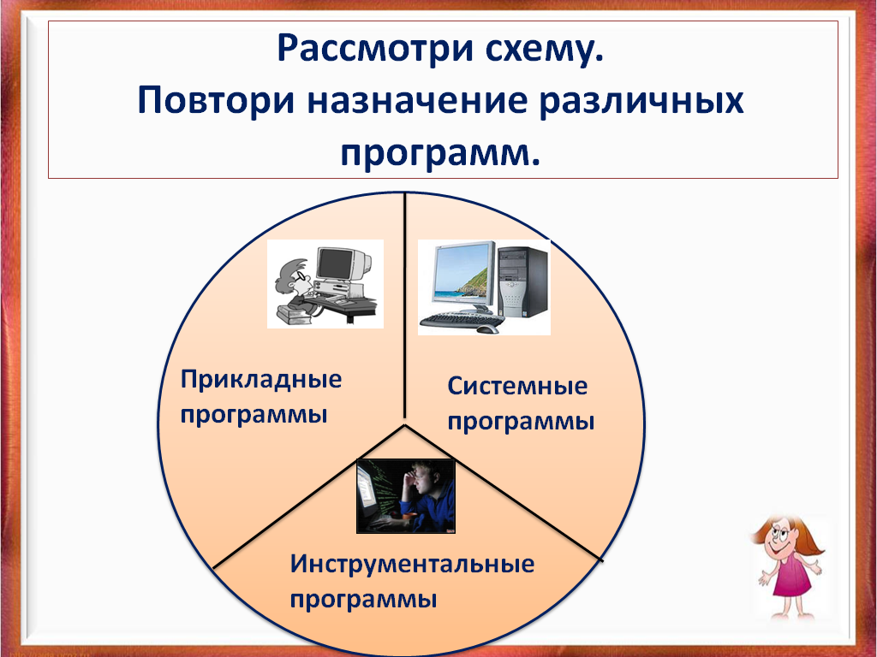
Почему на уроке мы рассматривали различные схемы?

Slide 14
Прочитай о самом главном в учебнике на с. 72

Slide 15
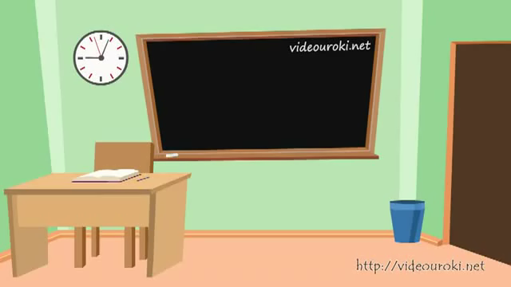
Физминутка:

